Slide 1
Programmable Logic Controller(PLC) บทที่ 3 วงจรส่วนอินพุต
ผศ. ดร.บุญชัย บุญชู
สาขาเทคโนโลยีไฟฟ้า
คณะวิศวกรรมศาสตร์และเทคโนโลยีอุตสาหกรรม
มหาวิทยาลัยราชภัฏสวนสุนันทา

Slide 2
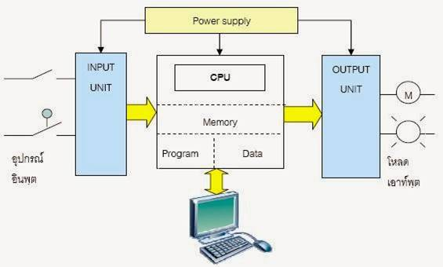
โครงสร้าง PLC
รูปที่ 3.1 โครงสร้าง PLC สำหรับพิจารณาส่วนอินพุต

Slide 3
ชนิดของวงจรส่วนอินพุต
อุปกรณ์สวิตซ์ทางกล
สวิตซ์ทางเดียว สวิตซ์สองทาง สวิตซ์กดติดกดดับ สวิตซ์กดติดปล่อยดับ
ลิมิตสวิตซ์ สวิตซ์แรงดัน สวิตซ์ระดับ
สวิตซ์แม่เหล็กไฟฟ้า
รีเลย์คอนแทคเดียว รีเลย์หลายคอนแทค คอนแทค NC, NO
โซลิดสเตทรีเลย์ (Solid-State Relay ; SSR)
สวิตซ์อิเล็กทรอนิกส์
สวิตซ์ทรานซิสเตอร์ (BJT, FET) สวิตซ์ลอจิกเกต
สัญญาณไฟฟ้า
สัญญาณดิจิตอล
สัญญาณแอนะล็อก

Slide 4
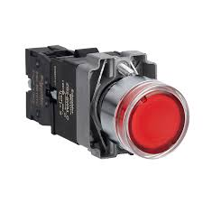
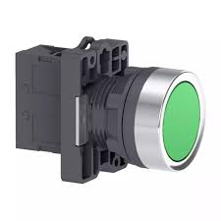
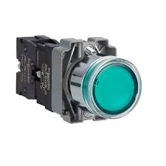
สวิตซ์ทางกล
สวิตซ์ปุ่มกด (Push Button Switch)
สวิตซ์ปุ่มกดเริ่ม (Start Switch) หน้าสัมผัสเป็นปรกติเปิด (Normal Open ; NO)
สวิตซ์ปุ่มกดหยุด (Stop Switch) หน้าสัมผัสเป็นปรกติปิด (Normal Close ; NC)
รูปที่ 3.2 ตัวอย่างสวิตซ์

Slide 5
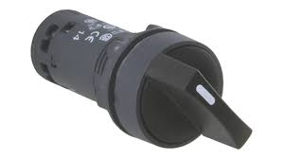
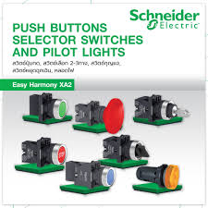
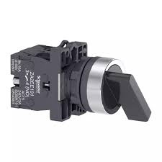
รูปที่ 3.3 ตัวอย่างซีเล็กเตอร์สวิตซ์และสวิตซ์ปุ่มกด

Slide 6
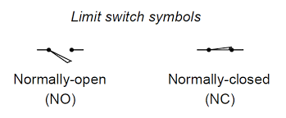
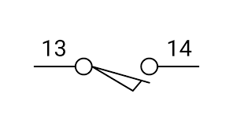
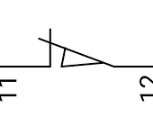
ลิมิตสวิตซ์ (Limit Switch)
ลิมิตสวิตซ์แบบปรกติเปิด (NO)
ลิมิตสวิตซ์แบบปรกติปิด (NC)
รูปที่ 3.4 สัญลักษณ์ของลิมิตสวิตซ์

Slide 7
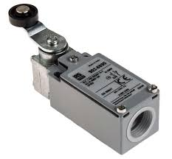
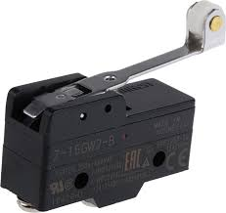
รูปที่ 3.5 ตัวอย่างลิมิตสวิตซ์

Slide 8
ข้อดีของลิมิตสวิตซ์
ความแม่นยำ สามารถกำหนดตำแหน่งและสถานะได้อย่างถูกต้อง
ความทนทาน ทนทานต่อสภาพแวดล้อมที่หลากหลาย
ใช้งานได้หลากหลาย มีให้เลือกใช้งานได้หลายชนิด
สะดวกต่อการใช้งาน ไม่ต้องใช้แหล่งจ่ายไฟ
เลือกความไวของสวิตซ์ได้
ติดตั้งง่าย
ราคาถูก

Slide 9
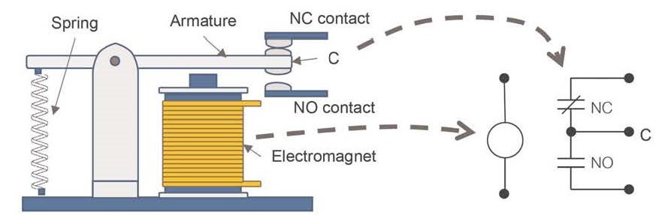
สวิตซ์แม่เหล็กไฟฟ้า (Electromagnetic Relay)
รูปที่ 3.6 โครงสร้างของรีเลย์

Slide 10
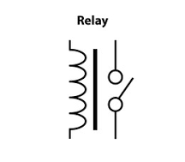
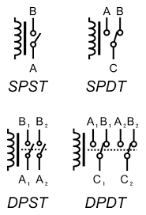
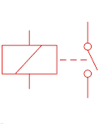
รูปที่ 3.7 สัญลักษณ์รีเลย์

Slide 11
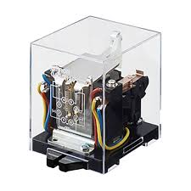
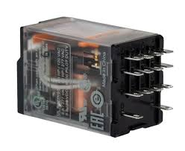
รูปที่ 3.8 ตัวอย่างรีเลย์ที่ใช้งานจริง

Slide 12
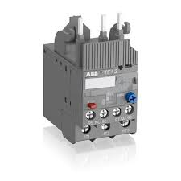
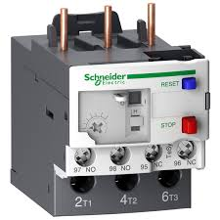
รีเลย์ฟังก์ชั่นพิเศษ
รูปที่ 3.9 โอเวอร์โหลดรีเลย์ (Over Load Relay)

Slide 13
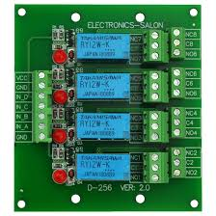
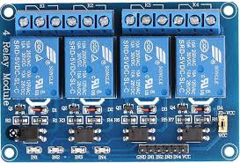
บอร์ดรีเลย์สำเร็จ
รูปที่ 3.10 แผงวงจรรีเลย์ (Relay Circuit Board)

Slide 14
การใช้ทรานซิสเตอร์เป็นสวิตซ์ (BJT as Switch)
รูปที่ 3.11 วงจรไบแอสทรานซิสเตอร์ BJT

Slide 15
คุณสมบัติทางไฟตรงของ BJT
รูปที่ 3.12 การตอบสนองต่อไฟตรงของ BJT

Slide 16
รูปที่ 3.13 การตอบสนองต่อไฟตรงของ BJT เมื่อปรับ VCE

Slide 17
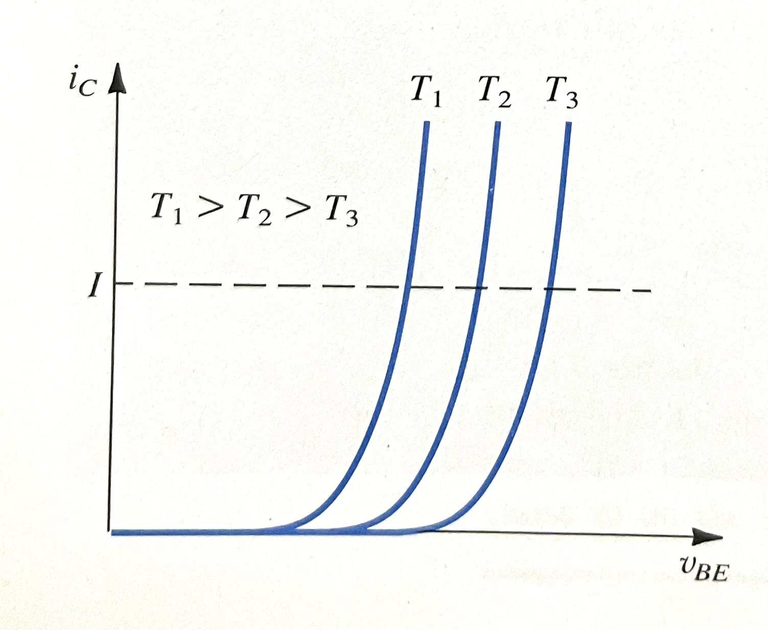
การตอบสนองต่ออุณหภูมิของ BJT
รูปที่ 3.14 การรตอบสนองต่อไฟตรงของ BJT เมื่ออุณหภูมิเพิ่มขึ้น

Slide 18
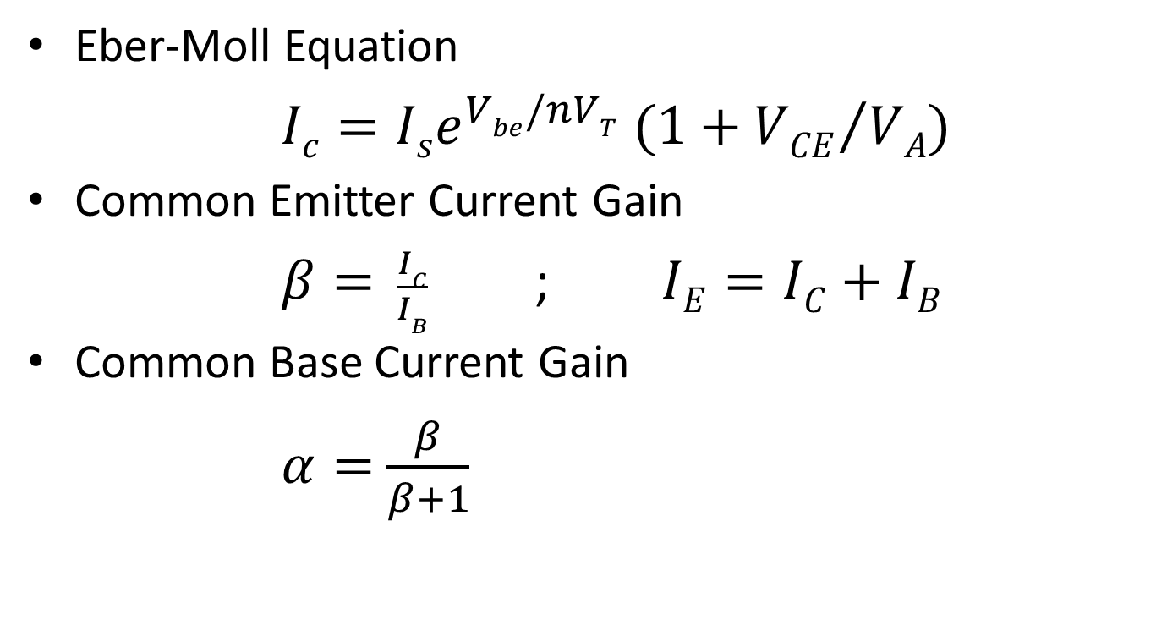
Eber-Moll Equation
$Ic=Ise^{Vbe/nVT} (1+{VCE}/{VA) }$
Common Emitter Current Gain
$β= \frac{IC}{IB}$ ; $IE=IC+IB$
Common Base Current Gain
$α=$ $\frac{β}{β+1}$

Slide 19
การใช้ BJT เป็นสวิตซ์
รูปที่ 3.15 การใช้ BJT เป็นสวิตซ์

Slide 20
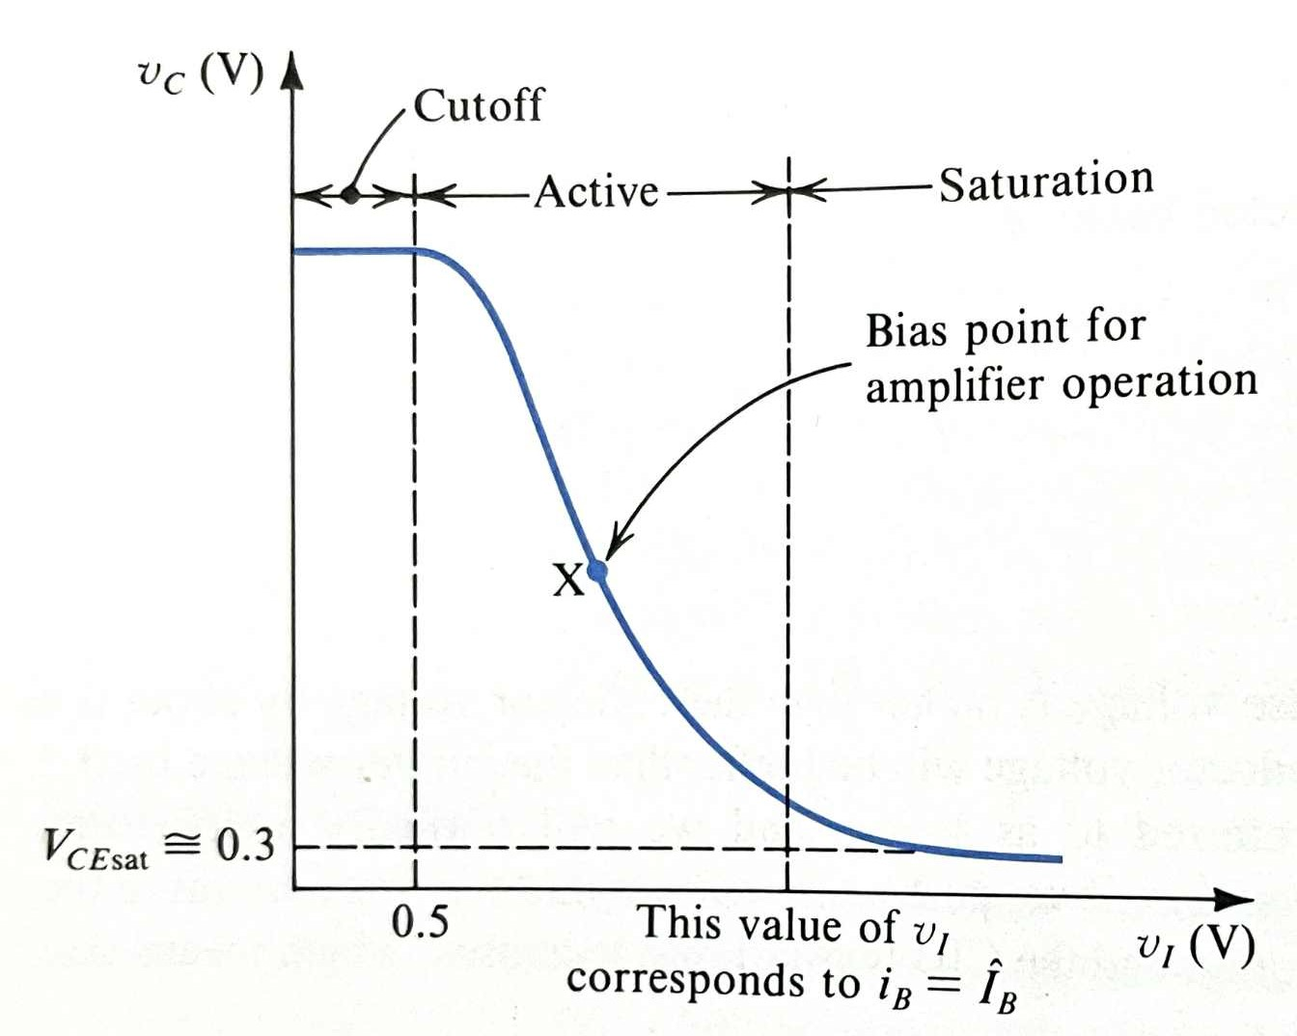
รูปที่ 3.16 คุณสมบัติการสงผ่านระหว่าง V_{i} กับ V_{c}

Slide 21
รูปที่ 3.17 BJT เมื่อทำงานเป็นสวิตซ์เปิด

Slide 22
รูปที่ 3.18 BJT เมื่อทำงานเป็นสวิตซ์ปิด

